Slide 1
Samen verwijderen van
Asbestdaken
Kennis- en achtergronddocument
voor gemeenten
Versie 2.0 December 2019

Slide 2
Inhoudsopgave
20 Klimaatakkoord Parijs / Nationaal energieakkoord
21 Milieustraten en publiekscampagne tegen dumpen
22 Storten of verwerken
23 Toezicht en handhaving: bouwen en wonen
asbest, ITV en Wet natuurbescherming
24 Bouwen en wonen
25 Samenloop asbestdakensanering en soortenbescherming
26 Zand erover!
27 Problematische gevallen met gevaar voor gezondheid en
calamiteiten
28 Subsidieregeling
29 Financiering asbestdaken ook voor mensen die het echt
niet kunnen betalen
30 Meer informatie? Colofon
3 Waarom?
3 BPO speerpunt asbestdaken
3 Taken en verantwoordelijkheden
4 Wetgeving asbestdakenverbod
4 Asbestdaken, hoe nu verder?
5 Risico’s
6 Werk mee aan een voorspoedige saneringsoperatie
7 Wie heb je nodig?
8 Niet ontzorgen maar faciliteren
9 Hoe gaat het in Noord-Brabant?
11 Communicatie
12 Inventariseren
13 Grote daken en kleine daken
13 Saneren in collectieven
14 Kleine daken
14 Vereniging kleine kernen
15 Initiatieven kleine daken door zelfwerkzaamheid
16 Initiatieven grote daken
16 Transitie veehouderij
17 Asbest saneren in de praktijk
18 Duurzaamheid en energie
19 Grote daken saneren door energiemaatschappijen
20 Energie Investeringsaftrek

Slide 3
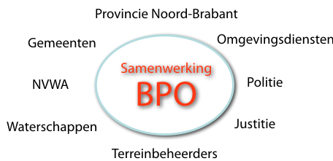
Waarom?
Als een dak 10 tot 15 jaar oud is begint de verwering. De situatie nu is dat de daken ver over hun houdbaarheidsdatum heen zijn en dat de verwering hard gaat: de daken zijn gewoon versleten en aan vervanging toe!
De risico’s met betrekking tot het in bezit hebben van een asbestdak nemen zowel voor eigenaren als de omgeving toe. Oude daken verpulveren geleidelijk waarbij asbestvezels vrijkomen.
Speerpunt asbestdaken
In Noord-Brabant is de verwijdering van asbestdaken een speerpunt van het Bestuurlijk Platform Omgevingsrecht.
Er wordt ingezet op het zoveel mogelijk stimuleren van een spoedige verwijdering en anderzijds op preventief toezicht en daar waar noodzakelijk handhaving. Deze werkwijze zal de kosten die gemeenten moeten maken voor de verwijdering van de asbestdaken zoveel mogelijk verminderen.
Naast het speerpunt asbestdaken lopen er in Noord-Brabant nog andere projecten waar het verwijderen van asbestdaken een belangrijke rol speelt, namelijk:
VAB-impuls, Transitie veehouderij, Intensivering Toezicht Veehouderij en de provinciale publiekscampagne samen tegen dumpen.
Taken en verantwoordelijkheden
De eigenaren van de asbestdaken zijn verantwoordelijk voor de verwijdering van het asbest.
De gemeente heeft een handhavende rol bij nu al slechte asbestdaken.
Gemeenten kunnen actief zijn op het gebied van communicatie, informatieverstrekking, inventarisatie, monitoring en faciliteren van de asbestdakenverwijdering van dakeigenaren die hun daken verwijderen.
.

Slide 4
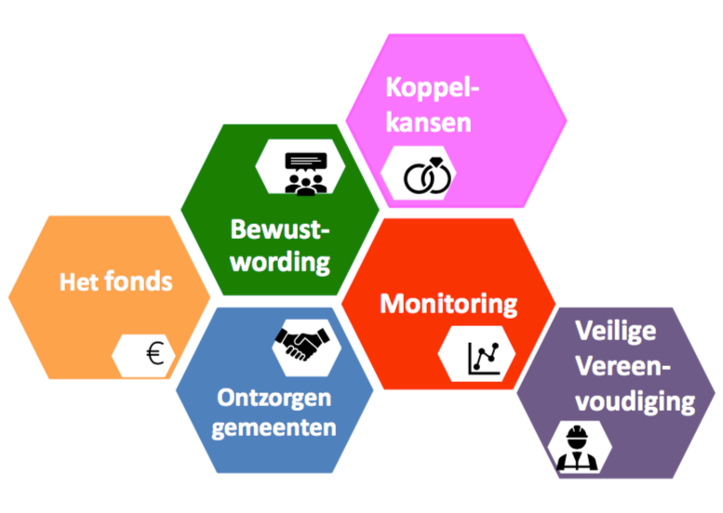
Wetgeving Asbestdakenverbod
Het voorgestelde asbestdakenverbod heeft geen wettelijke grondslag gekregen Het wetsvoorstel is op 16 oktober 2018 aangenomen in de Tweede Kamer
en op 4 juni 2019 na stemming bij zitten en opstaan in de Eerste Kamer verworpen.
Asbestdaken, hoe nu verder?
Met het verwerpen van het asbestdakenverbod op 4 juni 2019 is er een nieuwe situatie ontstaan. De
minister wil verder maar omdat een belangrijk instrument voor het snel verwijderen van asbest(daken) van tafel is, wordt een andere aanpak ontwikkeld.
Na het horen van een aantal actieve partijen op 26 september 2019 is gekozen om op een meer
vrijwillige basis verder te gaan.
De actieve organisaties hebben daarom besloten een samenwerking aan te gaan om de
asbestdakensanering te stimuleren en te versnellen. Daarvoor zijn concrete maatregelen uitgewerkt
die door de partijen gezamenlijk, of in samenhang, worden uitgevoerd.
Er wordt een samenwerkingsovereenkomst (SOK) opgesteld die actieve stakeholders begin 2020 gaan ondertekenen. Men kan ook op een later tijdstip instappen.
De SOK is een denklijn van 6 elementen (zie figuur). Het ondertekenen van de SOK verplicht je tot
niets maar geeft je wel de mogelijkheid deel te nemen aan het landelijke fonds.

Slide 5
Risico’s
Calamiteiten:
Risico’s op calamiteiten nemen toe. Asbestdaken liggen op veelal verouderde gebouwen met veel leegstand. Vaak ontstaan branden bij verouderde en verwaarloosde elektrische installaties. Een calamiteit zoals een brand of hagelstorm heeft hoge veelal niet verhaalbare kosten tot gevolg.
Onvoldoende verzekerd:
Eigenaren denken afdoende verzekerd te zijn maar zijn dat niet. De verzekerbaarheid is sterk afgenomen. De verzekeraars hebben hun polissen ten aanzien van asbest sterk aangepast. De reden die wordt aangevoerd is dat het niet meer betaalbaar is als gevolg van calamiteiten die plaats hebben gevonden. Bij de opstalverzekeringen is asbest niet of maar deels verzekerd. Voor aansprakelijkheidsverzekeringen geldt nu al dat schade door asbest, zoals opruimkosten bij sommige verzekeringen niet meer verzekerd is.
Bij een asbestbrand kan een asbestverontreiniging ontstaan. De verzekering vergoed meestal niet de perceel overschrijdende verontreiniging. De veroorzaker zal in vele gevallen aansprakelijk gesteld moeten gaan worden.
Gezondheid:
Bij niets doen kunnen gezondheidsrisico’s toenemen. Per 1.000 m² asbestdak komt nu circa 1 kg asbestvezels per jaar vrij. Door de toenemende verwering nemen de kansen toe dat men vezels inademt als men in de nabijheid van versleten asbestdaken verblijft.
Illegale activiteiten:
Door de hoge kosten van het legaal verwijderen van een asbestdak bestaat het risico dat het aantal illegale saneringen en dumpingen met asbest gaan toenemen.
Kosten handhaving en toezicht:
Handhaving en toezicht wordt gecompliceerder zonder asbestdakenverbod. Veel daken zijn in zo’n slechte staat dat overheden ook zonder verbod handhavend moeten gaan optreden. De kosten van handhaving en toezicht nemen door het slechter worden van de daken in de tijd toe.

Slide 6
Werk mee en stuur aan op een voorspoedig
verlopende sanering van alle Brabantse asbestdaken
Zorg dat je zicht hebt op het aantal te verwijderen asbestdaken in je gemeente.
Zet actief in op het herhaaldelijk informeren en faciliteren van eigenaren.
Zorg dat bewoners een aanspreekpunt hebben binnen een gemeente. Je kan het ook gezamenlijk met een aantal gemeenten of
met de omgevingsdienst organiseren.
Geef met de gemeentelijke asbestdaken het goede voorbeeld en geef er publiciteit aan.
Stimuleer burgerinitiatieven bij het verwijderen van asbestdaken van minder van 35 vierkante meter, door het benodigd materiaal
(kleding, maskers, inpakplastic) (deels) beschikbaar te stellen.
Faciliteer door hand- en spandiensten te verlenen bij de organisatie van initiatieven.
Wees proactief en werk samen met alle benodigde partijen.
Maak een combinatie met de gemeentelijk energie- en duurzaamheidsambitie.
De provincie stimuleert het verwijderen van asbestdaken in het kader van de transitie van het veehouderijbeleid (mest, stikstof).
Sluit als gemeente aan bij dit initiatief.

Slide 7
Wie heb je nodig?
Bestuur: voor groen licht en ruggesteun.
Communicatie: voor herhaalde en duidelijke communicatie richting bewoners en voor de juiste communicatieboodschap bij de collega’s van de milieustraat en de juiste informatie op de gemeentelijke website.
Financiën: geringe investeringen in inpakplastic en weggooibescherming verdienen zich snel terug.
Inzameling Milieustraat: de juiste instructie waaronder ‘nooit wegsturen’ want dan is de kans groot dat het in de natuur wordt gedumpt, wat de gemeenschap veel geld kost.
Toezicht en handhaving asbest, Wet natuurbescherming, bouwen en wonen: maak vooraf duidelijke afspraken.
GGD: betrek vanaf het begin de GGD bij een project. Het is altijd mogelijk dat er mensen zijn die veel angst hebben voor asbest. De GGD Noord-Brabant heeft speciale webpagina’s gemaakt om een genuanceerd beeld te scheppen en om mensen met angst voor asbest te helpen:
https://www.ggdbzo.nl/informatie/milieu/Paginas/Asbest.aspx
Collega’s van duurzaamheid en energie: kijk wat voor mogelijkheden er binnen jouw gemeente zijn om het gezamenlijk aan te pakken.
Collega’s die zich met de Wet Natuurbescherming bezighouden: kwetsbare soorten die zich ophouden in gebouwen met asbestdaken moeten beschermd worden.
Werk samen en haal informatie op bij provincie en omgevingsdiensten en sluit aan bij andere initiatieven.

Slide 8
Niet ontzorgen maar faciliteren
Vaak wordt de term ontzorgen gebruikt, waarbij in feite wordt bedoeld dat men de dakeigenaar bij een aantal aspecten gaat helpen.
De term ontzorgen is juridisch niet juist omdat de dakeigenaar de opdrachtgever van de daksanering blijft en verantwoordelijk blijft voor het goede verloop van de sanering.
- Een opdrachtgever (lees: eigenaar van asbest c.q. gebouweigenaar) van een asbestvraagstuk heeft volgens artikel 1.1a van de Wet milieubeheer en volgens artikel
1a van de Woningwet een zorgplicht.
- Vaak wordt ‘vergeten’ dat zij ook een aansprakelijkheid heeft conform Hoofdstuk 2 afdeling 5 “Bouwproces” van het Arbeidomstandighedenbesluit.
- Samengevat betekent dit op hoofdlijnen dat “de eigenaar van een gebouw of degene die uit andere hoofde bevoegd is tot het treffen van voorzieningen er zorg
voor dient te dragen dat er geen gevaar voor de gezondheid of veiligheid ontstaat dan wel voortduurt”.
In de praktijk blijkt dat opdrachtgevers van daksaneringen zich hier niet bewust van zijn. Ze menen ten onrechte dat hun verantwoordelijkheid door middel van een contract volledig naar marktpartijen kan worden verlegd. Echter, ze kunnen zich niet (meer) verschuilen achter (verplicht gecertificeerde) marktpartijen waar (delen van) de werkzaamheden aan worden opgedragen en er vervolgens op vertrouwen dat de werkzaamheden volgens wet- en regelgeving worden uitgevoerd. De zorgplicht ligt bij de eigenaar en noch de overheid noch marktpartijen nemen deze over.

Slide 9
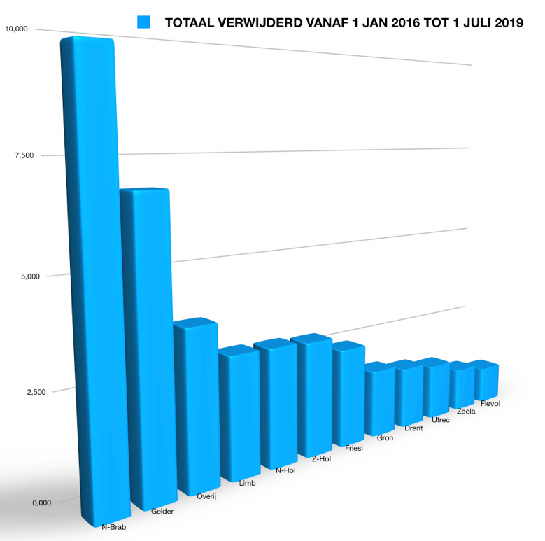
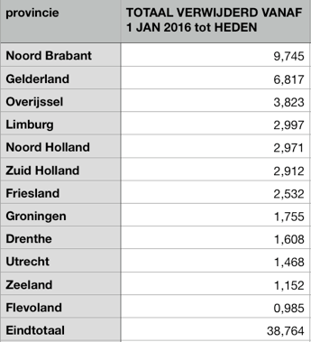
Hoe gaat het in Brabant?
In Noord-Brabant gaat de sanering van de asbestdaken in vergelijking met de rest van Nederland bijzonder goed.
Één van de belangrijke redenen voor dit goede verloop is dat er voortdurend aandacht wordt gecreëerd door de vele wijzen van communicatie. Mensen worden er herhaaldelijk op gewezen vanuit verschillende invalshoeken dat het verstandig is om de asbestdaken zo spoedig mogelijk te saneren.
Deze goede resultaten zijn ons inziens ook het gevolg van de diversiteit van aanpakken waaronder het BPO-project, transitie veehouderij, VAB-impuls, ITV en de Brabantse cultuur van samenwerken en aanpakken.
Cijfers in miljoen vierkante meter
Ook uit de jaren 2014 en 2015 zijn gegevens beschikbaar (uit het startmeldingen bestand van ISZW) maar niet onderverdeeld per provincie.
In 2014 en 2015 zijn 12,8 miljoen vierkante meter asbestdaken landelijk verwijderd. Gaan we uit dat Brabant circa 20% van de daken bezit en dat dienovereenkomstig is gesaneerd dan is 2,5 miljoen vierkante meter aan Noord-Brabant toe te rekenen.
Tel je de circa 2,5 op bij de 9,7 miljoen vierkante meter dan resulteert dat tot 12,2 miljoen vierkante meter aan gesaneerde daken in Noord-Brabant exclusief de vele illegaal gesaneerde daken.
We hebben een grote grens met België en de illegale saneringen kunnen in oppervlak helaas zeer substantieel zijn.

Slide 10
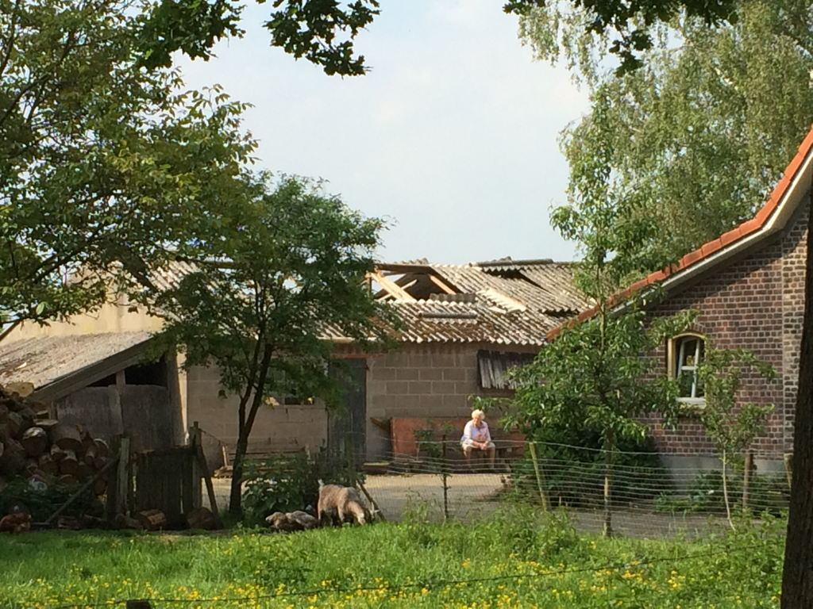
Hoe gaat het in Brabant?
Ongeveer de helft (als de initiële raming van 22 miljoen vierkante meter asbestdaken in Noord-Brabant juist was) aan asbestdaken zijn nu gesaneerd.
Dit betekent wel dat wij eerder dan in andere provincies nu geleidelijk gaan toekomen aan daken die eigenaren om welke reden dan ook op dit moment niet hebben gesaneerd.
Onderzoek in Gelderland laat zien dat 5 tot 10 % van de eigenaren het echt niet kunnen betalen. Aangezien er in Noord-Brabant al circa de helft is gesaneerd zal in Noord-Brabant het percentage relatief hoger zijn.
Doordat het project zo voortvarend verloopt betekent het dat we in Brabant steeds meer richting eigenaren gaan waar we financieringsmogelijkheden voor proberen te realiseren.
Een tweede belangrijke aandachtspunt is dat de goede saneringsresultaten in
vierkante meters zijn. Verreweg de grootste aantallen daken zijn kleine daken.
Daken die makkelijker illegaal gedumpt kunnen worden en daken waarvan we
de eigenaren in beweging willen brengen om ze legaal te saneren.
Willen we het in Noord-Brabant verdere voortgang boeken dan moeten we vooral
ook doorgaan met het geven van energie in het verwijderen van al die kleine daken.
We zijn er zeker nog niet maar de keuzes die tot op heden gemaakt zijn laten goede
resultaten zien.

Slide 11
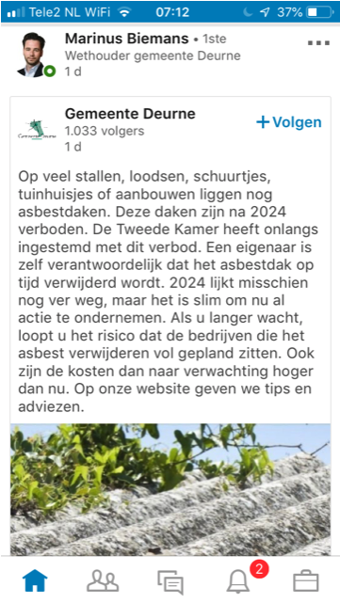
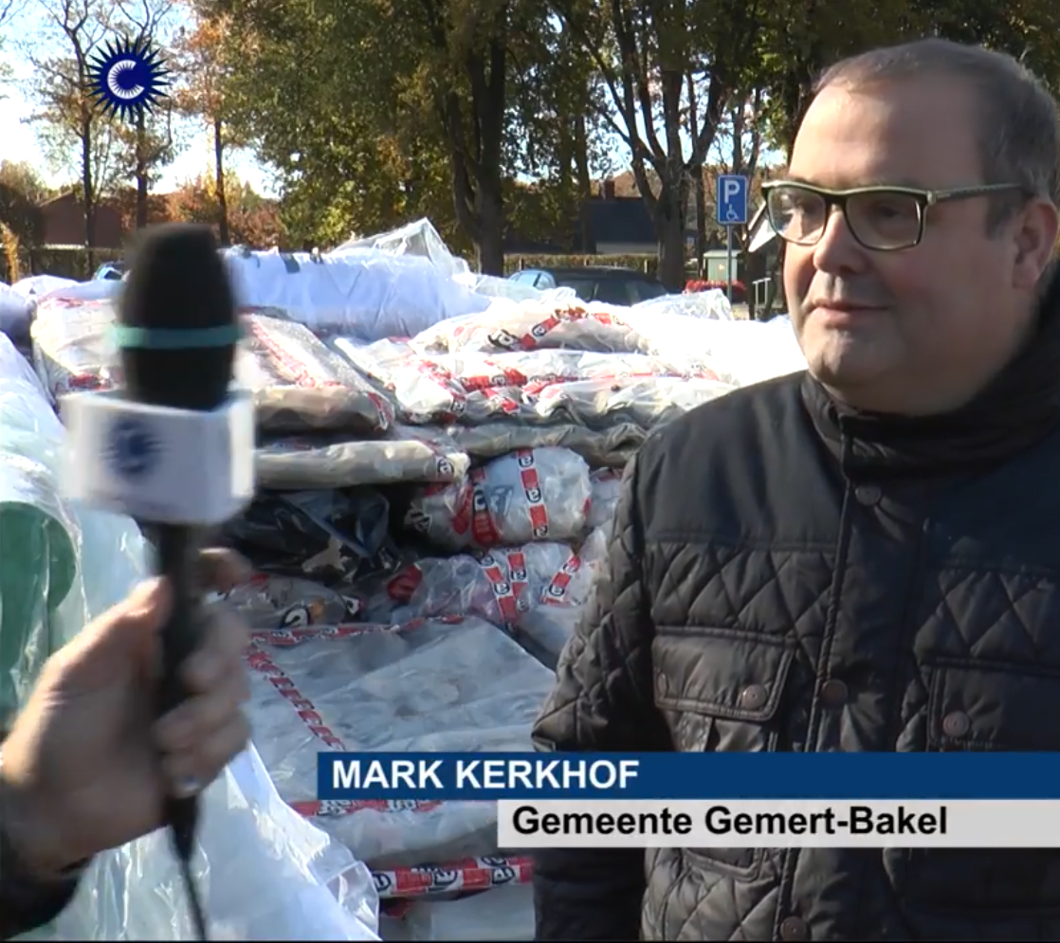
Communicatie
Om het proces van het verwijderen van asbestdaken goed te laten verlopen is duidelijke communicatie nodig op bijzonder veel niveaus en tussen heel veel actoren. Wordt er onvoldoende of niet goed gecommuniceerd of werken actoren niet goed samen dan kunnen er een veelheid aan problemen ontstaan.
Noodzaak en urgentie moet zowel bij de verschillende overheden als bij de burgers gevoeld worden.
Er zijn verschillende groepen probleemeigenaren die elk een andere aanpak vergen: agrariërs, bedrijventerreinen, woningbouwverenigingen, woonwijken of dorpen.
Communicatie en afstemming is nodig binnen de gemeente (en voor sommige aspecten met de omgevingsdienst en / of de provincie). Veel verschillende ambtenaren hebben een belangrijke rol om het proces goed te laten verlopen.
Het gewenste resultaat van de communicatie is probleemeigenaren in beweging te brengen en tot activiteit te verleiden.
Communicatie dient ook geregeld aangeboden te worden zodat probleemeigenaren er telkens mee geconfronteerd worden.
Instrumenten:
- Berichten in de plaatselijke media.
- Informatieavonden voor doelgroepen
- Bij acties persmomenten.
- Communiceren op sociale media.

Slide 12
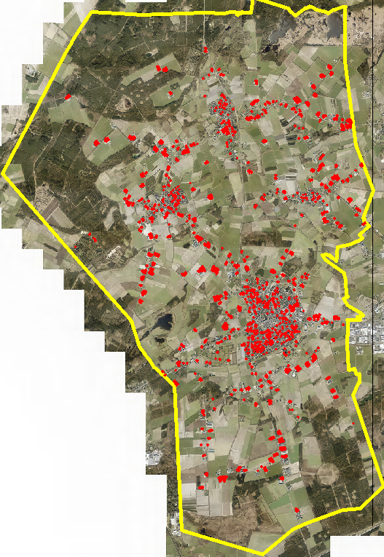
Inventariseren
De meest kosteneffectieve manier is luchtfoto-analyse die gekoppeld wordt aan de basisregistratie adressen en gebouwen (BAG).
Er zijn een aantal redenen om te inventariseren.
Hoe groot is het probleem?
Hoe verloopt de saneringsoperatie?
Participeren aan het landelijk fonds wat ter vervanging van de uitgeputte subsidieregeling wordt opgericht.
Inventariseren begint met het in beeld brengen van de nulsituatie om de omvang van het probleem te kennen,
De stand van zaken over enige jaren geeft aan hoeveel er daadwerkelijk gesaneerd is.
Een andere methode is het bijhouden van de gesaneerde locaties afkomstig van cijfers
uit het LAVS of door eigen monitoring. Op deze wijze mis je wel de illegaal gesaneerde locaties.
Asbestverdachte daken zijn in het rood aangegeven:

Slide 13
Grote daken en kleine daken
Circa 85% van de daken zijn kleine daken kleiner dan 35 vierkante meter, deze kleine daken beslaan ongeveer 15% van het totale oppervlak.
Circa 15% van de daken zijn daken groter dan 35 vierkante meter, deze grote daken beslaan ongeveer 85% van het totale oppervlak.
Alleen asbesthoudende daken kleiner dan 35 vierkante meter mogen door particulieren zelf worden verwijderd, mits ze zich in goede staat bevinden en alleen als ze geschroefd zijn.
De grens van 35 vierkante meter is een in het verleden willekeurig bedacht getal maar wel in de Wet opgenomen bepaling die alleen door aanpassing van wetgeving veranderd kan worden. Dit is moeilijk te begrijpen voor mensen. De stand van zaken eind 2019 is dat de grens van 35 vierkante meter gehandhaafd blijft.
Asbesthoudende daken groter dan 35 vierkante meter moeten professioneel verwijderd worden. Eerst dient een asbestinventarisatie te worden verricht en na de verwijdering door een tweede bedrijf dient de verwijdering door een onafhankelijk derde bedrijf te worden goedgekeurd. Alle stappen dienen door bedrijven te gebeuren die in het bezit zijn van de juiste certificaten voor genoemde activiteiten.
Saneren in collectieven
Er zijn een drietal belangrijke redenen om in collectieven te saneren:
- Sociale cohesie, mensen in beweging brengen: “Buurvrouw doe je ook mee?”
Bij de uitgevoerde projecten met kleine daken melden zich ook eigenaren van grote daken. Maak daar gebruik van. Noteer de namen en probeer gezamenlijk een project voor grote daken uit te voeren.
- Kosteneffectief
Met een gezamenlijke aanbesteding van een aantal daken ben je goedkoper uit.
- Wet natuurbescherming
Het uitvoeren van een afzonderlijke soorteninventarisatie kost circa 1.000 euro. Als een gebouw mogelijk gebruikt wordt door bijvoorbeeld vleermuizen dan dient er een nader vleermuizenonderzoek te worden uitgevoerd, kosten circa 3.000 euro. Als er iets wordt gevonden wordt dan dient er een verklaring van geen bezwaar te worden aangevraagd: legeskosten circa 3.000 euro.
Als een daar toe deskundig iemand bij een groot aantal daken tegelijk langs kan gaan dan bespaart dat enorm veel geld. Stel hij of zij gaat bij veertig daken langs en vindt op twee plaatsen zaken waar zogenoemde mitigerende maatregelen moeten worden genomen (bijvoorbeeld nestkastjes) dan betekent dat het kostenplaatje veel geringer is.
Een mogelijkheid is dat gemeenten bijvoorbeeld bij een collectieve aanpak een gezamenlijke soorteninventarisatie financieren om geen extra financiële hobbels te creëren in de saneringsoperatie.

Slide 14
Kleine daken
Kleine daken zijn het grootst in aantal en kunnen het gemakkelijkst in de natuur gedumpt worden.
Daken tot 35 vierkante meter kunnen door zelfwerkzaamheid worden verwijderd mits ze zich in goede staat bevinden en ze geschroefd zijn.
In 2017 is een eerste succesvolle pilot gedraaid in het dorp Leende. Deze pilot wordt gekopieerd in vele Brabantse dorpen. Zelfs landelijk (Overijssel en Drenthe) is men met de Brabantse aanpak aan de slag gegaan.
Het samen inzamelen van kleine geschikte asbestdaken brengt een gemeenschap in beweging en is de verreweg de goedkoopste manier van saneren.
Na de eerste pilot hebben we contact gezocht met de VKK Noord-Brabant
Vereniging kleine kernen
In Brabant hebben we een zeer actieve vereniging voor kleine kernen die in 2017 zelfs het Europees parlement voor kleine kernen heeft georganiseerd. Meer dan 150 dorpsraden en wijkverenigingen in Noord-Brabant zijn aangesloten bij de vereniging.
De vereniging staat voor duurzaamheid, een goede leefomgeving en burgerparticipatie. Het verwijderen van asbestdaken is dan ook bij hen positief ontvangen. Aan de bestuurders van de afzonderlijke verenigingen is voorlichting gegeven en al een flink aantal dorpsverenigingen is zelf aan de slag gegaan naar aanleiding van het voorbeeld van Leende.
De zelfwerkzaamheid van het verwijderen van daken kleiner dan 35 vierkante meter heeft ook een versterkend effect op de sociale cohesie in een dorp of wijk. Ofschoon de tot op heden uitgevoerde pilots alleen betrekking hadden op kleine daken, melden eigenaren van grote daken zich ook. Hier kunnen we gebruik van maken aangezien saneren in groepen zeker met de eisen die de Wet natuurbescherming stelt, de meest optimale optie van saneren blijkt te zijn.
Schroom niet om contact op te nemen met leden van de vereniging ten behoeve van de saneringsoperatie in jouw gemeente:
https://www.vkknoordbrabant.nl/organisatie/Leden-en-Dorpen

Slide 15
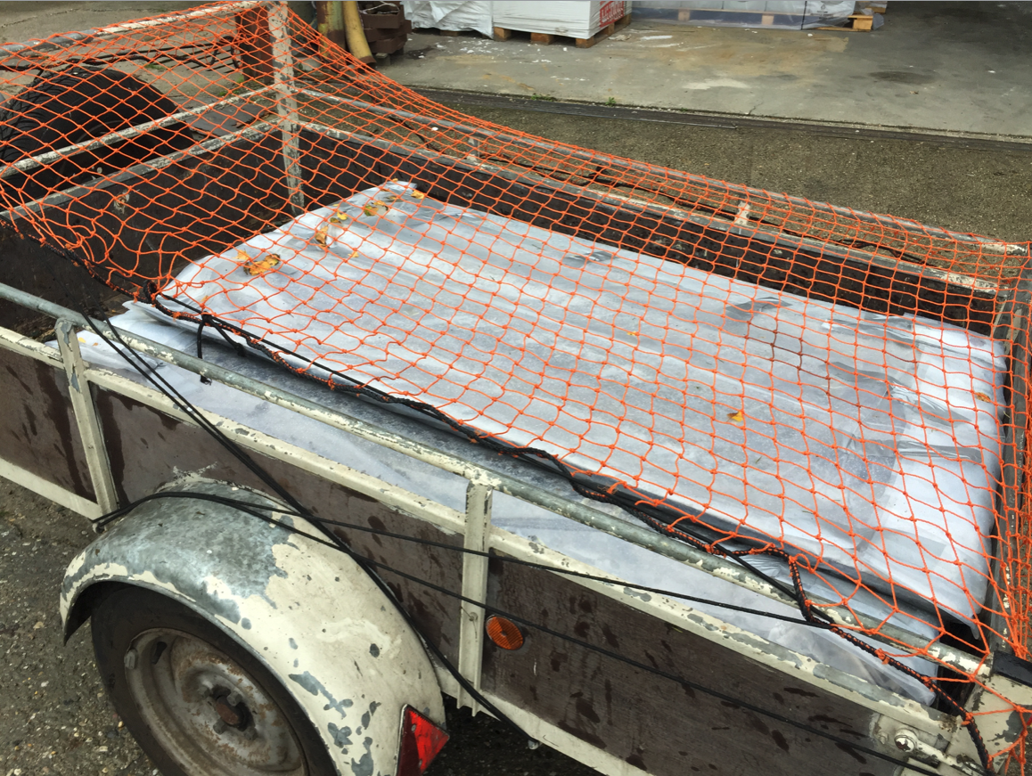
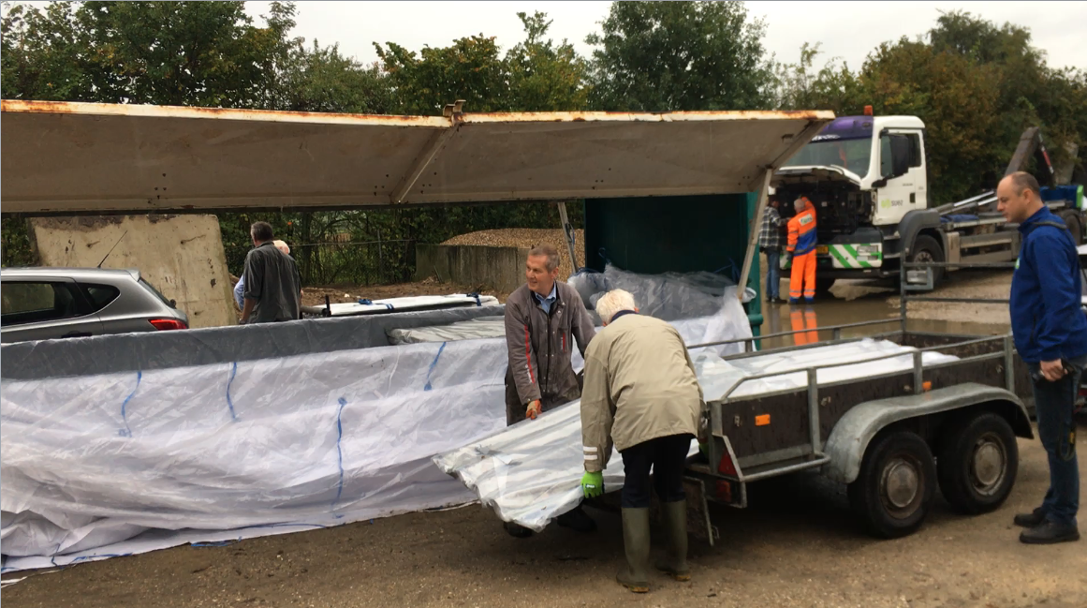
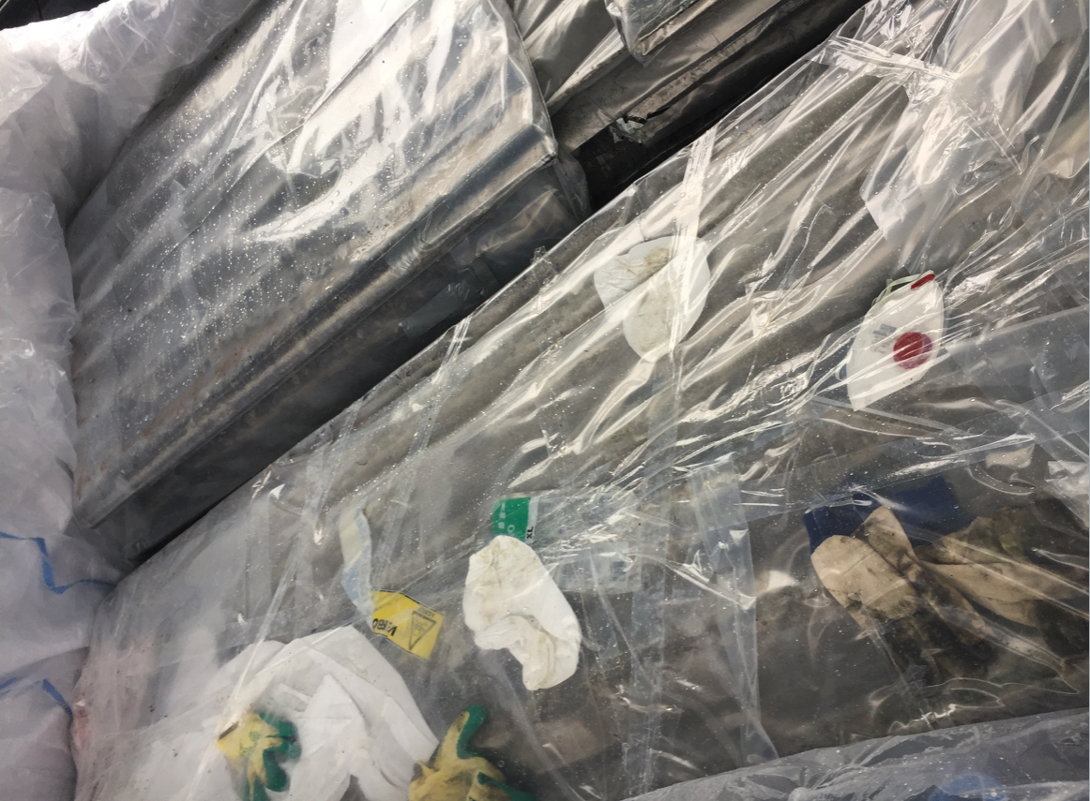
Initiatieven zelfwerkzaamheid kleine daken
Een aantal zeer belangrijke aandachtspunten:
Kleine daken zijn het grootst in aantal en kunnen het gemakkelijkst in de natuur gedumpt worden.
Zelf saneren mag tot 35 vierkante meter mits de platen geschroefd zijn en deze zich in een goede staat bevinden.
Regel gezamenlijk het melden van de saneringen.
Communiceer in plaatselijke en sociale media.
Maak gebruik van de handleiding en de voorbeeldbrieven (te verkrijgen bij de contactpersonen van de Omgevingsdiensten zie colofon op laatste pagina).
Wijs niet alleen op veilig werken met asbest maar vooral ook op veilig werken op hoogte!
Maak gebruik van een plaatselijke bouwmarkt of de milieustraat zorg dat daar het juiste plastic en veiligheidspakketten beschikbaar zijn.
Als je inzamelt via de milieustraat zorg er dan voor dat dit buiten de normale openingsuren plaatsvindt en dat dan alleen asbest gebracht mag worden. Asbest blijft gevaarlijk afval!
Nooit mensen wegsturen, dan maar handhaving achteraf (kenteken opnemen), anders ligt het in de natuur en kost het de gemeente veel meer geld.
Maak gebruik van de beschikbare materialen: brieven, handleiding en draaiboek.

Slide 16
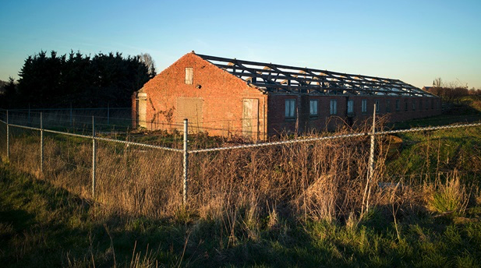
Initiatieven grote daken
Er zijn een aantal initiatieven om collectief grote daken te saneren.
Ook ZLTO is actief bij het collectief saneren van asbestdaken zie:
https://www.zlto.nl/paginas/openbaar/themas-subthemas/veiligheid/lokale-aanpak-voor-versnelling-asbestsanering
In Noord-Brabant neemt het aantal bedrijven in de veehouderij sterk af. Er staan veel stallen leeg, de zogenaamde vrijkomende agrarische bebouwing (VAB).
In het kader van VAB’s is in Noord-Babant een project gaande onder de naam VAB-impuls waarbij (stoppende) agrariërs onafhankelijk geadviseerd worden met gratis adviesuren.
(zie: https://www.brabant.nl/subsites/vabimpuls).
Transitie veehouderij
Gedeputeerde Staten van Noord-Brabant heeft op 10 oktober 2017 het Uitvoeringsprogramma ondersteunende maatregelen transitie Veehouderij vastgesteld. Dit programma is
gericht op een verdere ontwikkeling van de veehouderij naar een duurzame en rendabele sector.
Gedeputeerde Staten streven bij de uitvoering van dit programma naar een financieel gezonde en vitale sector die op rechtmatige wijze het hoofd weet te bieden aan de uitdagingen
die er liggen op het terrein van milieu, volksgezondheid en dierenwelzijn.
De stallen met asbestdaken zijn zelden nog geschikt voor de moderne
veehouderij. Asbestdak eraf en zonnepanelen erop en doorgaan met gebruik als veestal
is in het kader van fijnstof, geur en endotoxinen (celwanden van bacteriën die onder
andere allergische reacties bij mensen kunnen oproepen) heel onverstandig.
Een onderdeel van deze transitie is het saneren van de asbestdaken. Voor vele leegstaande
of leegkomende bebouwing betekent het of een andere bestemming of slopen.
Het bedrijf Asbestschakel heeft de aanbesteding gewonnen om het saneren en slopen in
Noord-Brabant met behulp van locale bedrijven te gaan organiseren.
Met een internetapplicatie kunnen deelnemers transparant zien wat de kosten zijn voor
saneren van asbestdaken een nieuw dak of slopen van het gebouw. (zie: https://asbestschakel.nl).
Gestart wordt met een viertal, deels combinaties van gemeenten:
Bernheze en Landerd / Zundert;/ Bergeijk en Bladel / Gemert-Bakel
Andere gemeenten kunnen in een later stadium volgen.
Voor het opstellen van gemeentelijk sloopbeleid zie het voorbeeld van Someren:
www.someren.nl/bouwen/slopen-stallen-buitengebied.html

Slide 17
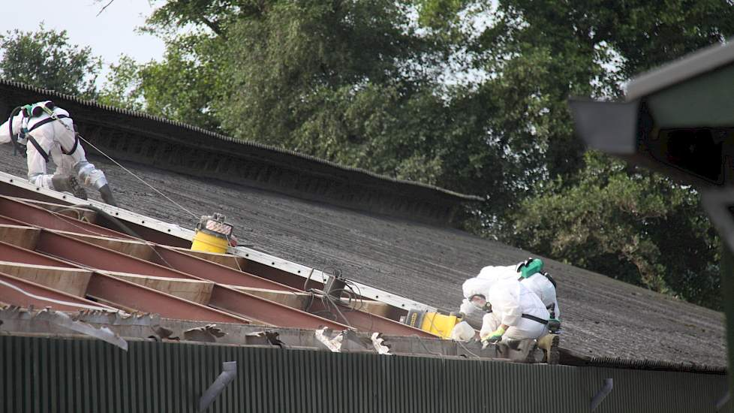
Asbest saneren in de praktijk
Voor particulieren met een dak kleiner dan 35 vierkante meter moet minimaal vijf dagen voor aanvang van de werkzaamheden een sloopmelding worden gedaan.
Voor bedrijven (onafhankelijk van de grootte van het dak of de daken) moet minimaal vier weken voor aanvang van de werkzaamheden een melding worden gedaan.
Sloopmeldingen worden gedaan in het omgevingsloket (www.omgevingsloket.nl)
Raadpleeg altijd de gemeentelijke website en houdt rekening met bijzondere situaties zoals bijvoorbeeld bij het saneren van een monument.
Houd ook rekening met de Wet natuurbescherming.
Bij een sloopmelding van een dak groter dan 35 vierkante meter dient altijd vooraf door een daartoe gecertificeerd bedrijf een asbestinventarisatie te worden uitgevoerd
Het dak groter dan 35 vierkante meter dient altijd door een deskundig en gecertificeerd asbestverwijderingsbedrijf te worden gesaneerd.
Na sanering dient een onafhankelijk gecertificeerd bedrijf de sanering vrij te geven om zekerheid te verkrijgen dat er op een juiste wijze is gesaneerd en er geen asbest is
achtergebleven.
Een overzicht van gecertificeerde bedrijven is te vinden
op de website van de certificerende instelling Ascert:
www.ascert.nl

Slide 18
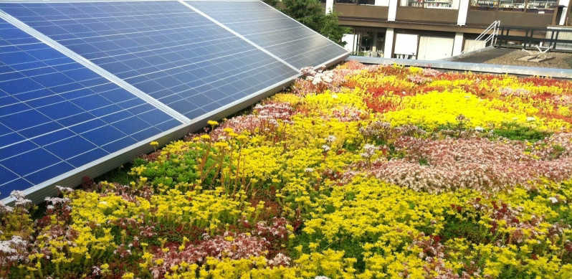
Duurzaamheid en energie
Het vervangen van een dak is een goed natuurlijk moment voor verduurzaming en voor gemeenten een kans om budgetten effectief in te zetten.
Voor gemeenten is het van belang om te onderzoeken of er dwarsverbanden zijn van het saneren vast asbestdaken met gemeentelijk ambities voor energie, klimaatbestendigheid,
circulaire economie en biodiversiteit,
Om een paar mogelijkheden te noemen: zonneweiden, dakisolatie, groene daken, duurzaam materiaalgebruik, zonneboilers, daglichttoetreding, nestelvoorzieningen, etc.
Een belangrijke vraag voor een gemeente kan zijn welke prikkels mogelijk of nodig zijn. en welke nadere eisen gesteld kunnen of moeten worden.
Bij bedrijven staat een nieuw dak meestal laag op de prioriteitenlijst. Een combinatie met energiewinning en duurzaamheid kan in sommige gevalen zeer gunstig zijn.

Slide 19
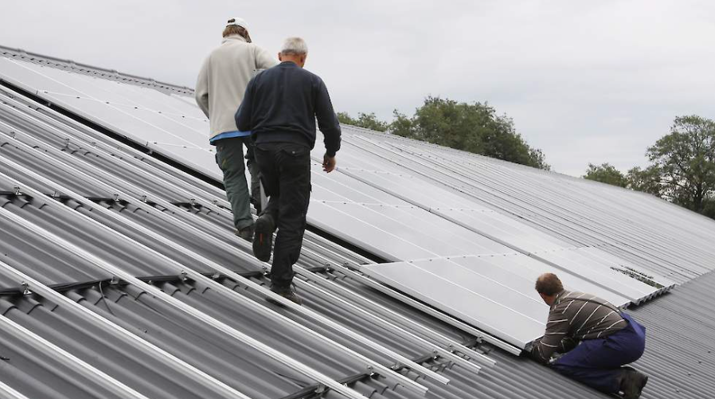
Te saneren zeer grote daken in bruikleen geven aan energiemaatschappijen
Met een concept genaamd DakVrienden ondersteunt Essent (RWE) bedrijven met het opruimen en vervangen van minimaal 800 m² asbestdak op basis van het meter-voor-een-meter-concept. De daken dienen wel een oost-, west- of zuid-oriëntering te hebben. Essent vervangt een meter asbestdak voor een meter schoon dak. Als tegenprestatie dient het opstalrecht van het dak aan Essent verleend te worden voor het plaatsen van zonnepanelen. Essent wekt hiermee groene energie op gedurende 20 jaar. Na 20 jaar worden de zonnepanelen kosteloos aan de eigenaar van het gebouw overgedragen.
Andere energieleveranciers zullen mogelijk volgen.

Slide 20
EIA (Energie Investeringsaftrek)
Voor bedrijven is het mogelijk om investeringen met betrekking tot energie af te trekken en een sanering van een dak meer betaalbaar te maken.
Voor particulieren is dat niet mogelijk.
41,5% van de investeringskosten (extra) afschrijven van de fiscale winst
Zonnepanelen met een gezamenlijk piekvermogen van ten minste 25 kW of zonnepanelen met SDE 2013 of eerder
€ 1.200 per kW x (piekvermogen in kW - 25 kW)
Voor de zonnepanelen met Stimulering Duurzame Energieproductie geldt geen maximum
Klimaatakkoord Parijs / Nationaal Energieakkoord
besparing energieverbruik gemiddeld 1,5 procent per jaar
100 petajoule besparing aan energieverbruik per 2020
hernieuwbare energieopwekking van 4 naar 16 % in 2023
15.000 nieuwe banen creëren
Klimaatbestendige maatregelen worden gestimuleerd (ook financieel). Bij voorbeeld door waterschappen voor initiatieven om gezamenlijk aanpassingen te doen die de leefomgeving
meer klimaatbestendig maken en verbeteren.
Zie:
https://www.aaenmaas.nl/pagina/themas/financiele-steun.html
https://www.dommel.nl/algemeen/werken-aan-een-klimaatrobuust-watersysteem/actieplan-leven-de-dommel/actieplan-24-maatregelen.html
https://www.brabantsedelta.nl/nieuws/2017/09/maak-uw-buurt-watervriendellijk-en-vraag-subsidie-aan-bij-het-buurtwaterfonds.html

Slide 21
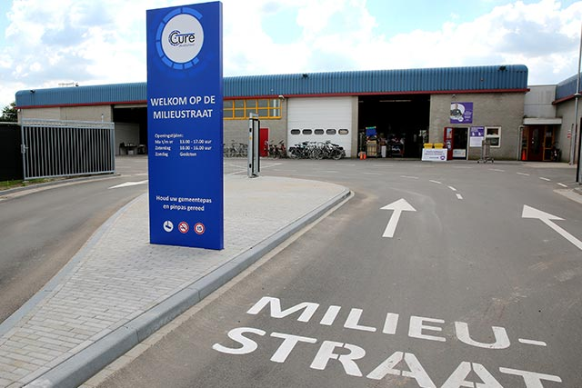
Milieustraten en publiekscampagne tegen dumpen
In de meeste Brabantse gemeenten kunnen daken tot 35 vierkante meter gratis worden ingeleverd mits ze goed in dubbel plastic zijn verpakt.
De provincie heeft een positief getinte publiekscampagne gevoerd: “Waarom een hoge boete en een strafblad riskeren als het gratis naar de milieustraat mag worden gebracht?”
Aanbeveling
Asbestafval altijd innemen!
Registratie van ingenomen stromen.
Ook als het slecht verpakt is (een inpaktafel inrichten)
Ook als het meer dan 35 vierkante meter is.
Als je dat niet doet dan ligt het in de natuur en kost het
de gemeenschap veel meer geld om het op te ruimen.

Slide 22
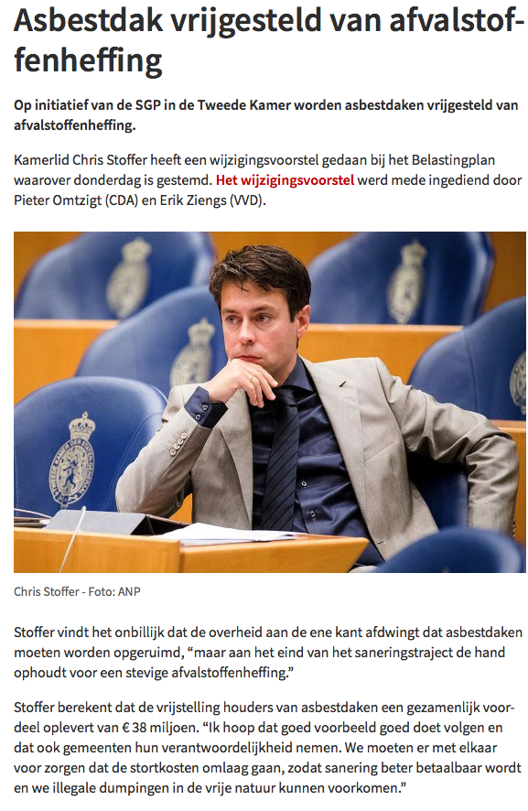
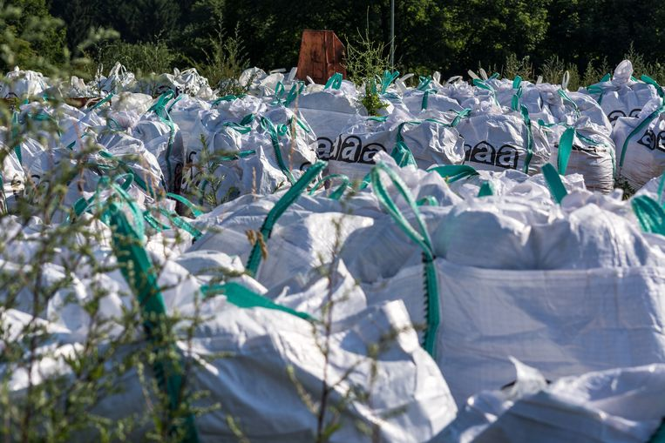
Storten of verwerken
Asbestdaken worden nu goed ingepakt in kunststof gestort. In het kader van de circulaire economie is dat niet de meest gewenste situatie. Er is wel voldoende stortcapaciteit.
De vrijstelling van de afvalstoffenheffing betreft alleen asbestdaken en scheelt circa 50 cent per vierkante meter gesaneerd dak.
Asbest kan ook verwerkt worden. waarbij de structuur veranderd moet worden zodat de fijne naaldjes geen risico meer opleveren. Er zijn een aantal mogelijkheden:
Verhitten tot 1.200 graden Celsius.
Ultrageluid.
Hele sterke zuren.
Geen van de methoden is nu of op korte termijn op grote schaal beschikbaar.
Bij verwerking moet rekening gehouden worden met hogere kosten.
Het is verstandig het gevaarlijk asbestafval apart te storten, zodat het eventueel in de toekomst op eenvoudige wijze “winbaar” is.
In de natuur vindt ook natuurlijke afbraak door schimmels plaats. Er is nog te weinig onderzoek uitgevoerd om de processen die plaats vinden op een gecontroleerde manier te gebruiken in de saneringsoperatie.

Slide 23
Toezicht en handhaving: bouwen en wonen
asbest, ITV en Wet natuurbescherming,
Bij het verwijderen van asbestdaken zijn drie verschillende soorten toezichthouders betrokken. Het is heel goed om vooraf met elkaar afspraken te maken zodat de neuzen dezelfde richting opstaan en er niet tegen elkaar in gewerkt wordt.
Bouwen en wonen:
Bij het verwijderen van een asbestdak is vooraf vaak niet te zien of een verandering dan wel een vervanging van de constructie noodzakelijk is. Bij verandering van de constructie is een omgevingsvergunning noodzakelijk (zie op de pagina bouwen en wonen hoe daar mee om te gaan).
Intensivering toezicht Veehouderij (ITV):
Brabant-breed loopt er een project om alle Brabantse veehouders te bezoeken. Ook het onderwerp asbest wordt daarin meegenomen. De veehouders worden ook door dit project gewezen op de problemen die kunnen ontstaan bij de aanwezigheid van verweerde asbestdaken.
Toezicht en handhaving asbest:
Toezicht en handhaving asbest is een verplichte basistaak en wordt uitgevoerd door de omgevingsdiensten.
In Noord-Brabant proberen we grip te krijgen op illegaliteit
We maken gebruik van informatiegestuurde handhaving en intensief ketentoezicht om kwaadwillenden geen kans te geven
Er is een goede samenwerking met het Functioneel Pakket, de politie, de omgevingsdiensten en de inspecties
Toezicht en handhaving bij zelfwerkzaamheid kleine daken:
Bij het collectief verwijderen van kleine asbestdaken tot en met 35 vierkante meter is burenhulp toegestaan.
Bij de inspectie SWZ is navraag gedaan of dit mogelijk is in kader van de Arbo-wet.
“Volgens ons is het geen probleem – in het kader van de Arbowet – om dit zo te organiseren. Het lijkt op een soort burenhulp. In principe zullen wij als inspectie niet bij particulieren gaan controleren en/of handhaven tenzij zij als werkgever kunnen worden aangemerkt in de zin van de Arbowet.”
Afdeling Handhaving Inspectie SZW | Directie Analyse Programmering en Signalering (APS)
Postbus 90801, 2509 LV Den Haag
Wet natuurbescherming:
In gebouwen met asbestdaken kunnen beschermde diersoorten aanwezig zijn waar bij de asbestdaksanering rekening mee dient te worden gehouden. Om de kosten zo beperkt mogelijk te houden is het van belang dat er in collectieven gesaneerd gaat worden. Voorafgaand aan de sanering kan een terzake deskundig persoon langs de te saneren daken gestuurd worden voor een inventarisatie. De kosten kunnen dan zeer beperkt blijven.

Slide 24
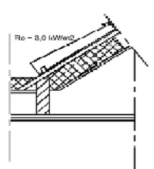
Bouwen en wonen
Aanbeveling:
Een werk na verwijdering van een asbestdak niet stilleggen indien achteraf het aanvragen van een omgevingsvergunning toch noodzakelijk blijkt te zijn. Op eigen risico door laten gaan en achteraf de omgevingsvergunning laten aanvragen (bijvoorbeeld bij veranderingen aan de constructie).
Situatie:
Na het verwijderen van een asbestdak is een werk stilgelegd omdat er geen omgevingsvergunning was aangevraagd. Een omgevingsvergunning is vereist bij een verandering van de constructie. Vaak is vooraf niet te zien of een verandering dan wel een vervanging van de constructie noodzakelijk is.
Mogelijke reacties:
Stopleggen werk en een omgevingsvergunning laten aanvragen.
Stopleggen werk, een omgevingsvergunning laten aanvragen en deze met voorrang behandelen
Niet stopleggen maar op eigen risico door laten gaan en indien noodzakelijk achteraf de omgevingsvergunning laten aanvragen.
Vergunning-vrij:
Indien tijdens de asbestverwijdering bijvoorbeeld een gording moet worden vervangen dan is dat vergunning-vrij (zie Artikel 3 lid 8 BOR bijlage II; een verandering van een bouwwerk, mits wordt voldaan aan de volgende eis: geen verandering van de draagconstructie)
Er vindt dan namelijk geen verandering plaats, enkel vervanging door hetzelfde
Niet vergunning-vrij:
Vindt er wel een verandering plaats dan zal dat specifiek getoetst moeten worden en dient een omgevingsvergunning (al dan niet achteraf) te worden aangevraagd.

Slide 25
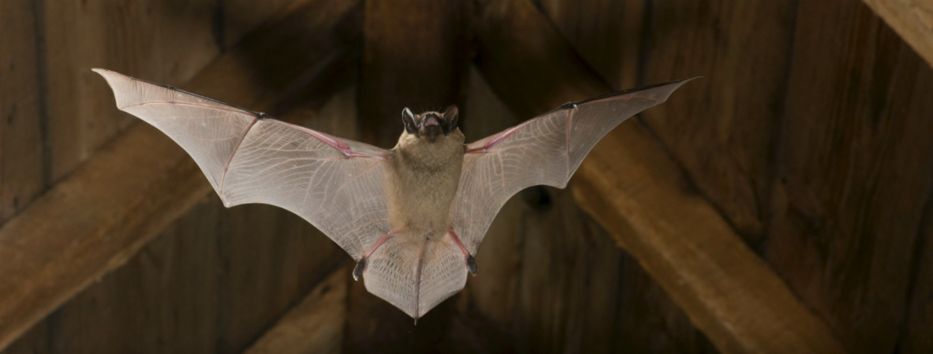
Samenloop Asbestdakensanering en Soortenbescherming
In de te saneren gebouwen kunnen beschermde soorten voorkomen. In dat geval is de Wet natuurbescherming van toepassing en kan nader soortonderzoek en de uitvoering van mitigerende maatregelen (bijvoorbeeld het ophangen van broedkastjes) aan de orde zijn.
Een sanering kan hierdoor meer gaan kosten en ongewenste vertraging oplopen .
Zeker als de aanwezigheid van beschermde soorten tijdens het bezoek van een toezichthouder aan de orde komt en daardoor de uitvoering per direct moet worden stilgelegd, is dit geen prettig bericht voor de initiatiefnemer.
Op dit moment zijn we bezig met een pilot om soortenbescherming op een kosteneffectieve en praktische manier in de saneringsoperatie mee te nemen.
De resultaten en de daaruit volgende werkwijze zullen in een volgende versie worden gepresenteerd.

Slide 26
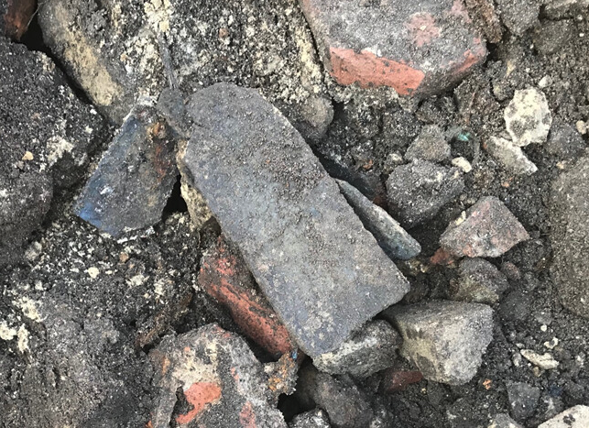
Zand erover!
De zogenaamde knipstukken die overblijven bij de aanleg van een asbestdak en het asbest wat na aanleg overbleef, werden meestal op de locatie achter gelaten en veelal in de bodem begraven. Bij het onderzoek naar asbest in de afdruipvlakken tot een beperkte diepte van bijvoorbeeld 10 centimeter onder het maaiveld en een meter breed worden deze afknipstukken meestal niet terug gevonden.
De bijgevoegde foto, is van de sloop van een woonhuis voor de aanleg van de N69 waarbij asbest is aangetroffen in de steenpuin bij een infiltratie voorziening achter een septic-tank.
Ongeveer de helft van de bodemsaneringen in Noord-Brabant die met een zogenaamde BUS-melding (Besluit Uniforme Saneringen) worden gedaan zijn saneringen van asbest dat destijds in de grond is begraven of asbest dat gebruikt is voor de verharding van bijvoorbeeld een pad.
Ook in de bodem is een grote niet gewenste erfenis van het asbestdakentijdperk aanwezig.
In de komende nieuwe wetgeving kan na goedkeuring de grond onder de niet
aanwezige dakgoten (1 meter breedte en 10 cm diepte) met de sanering van
het dak worden meegenomen.
De knipstukken en ander restmateriaal die destijds zijn begraven liggen nog op
zeer veel plaatsen en zijn vergeten. Het is daarom heel belangrijk dat op een
locatie waar asbestdaken aanwezig zijn geweest voor het verlenen van een
omgevingsvergunning wonen vooraf goed onderzoek van de bodem plaatsvindt.

Slide 27
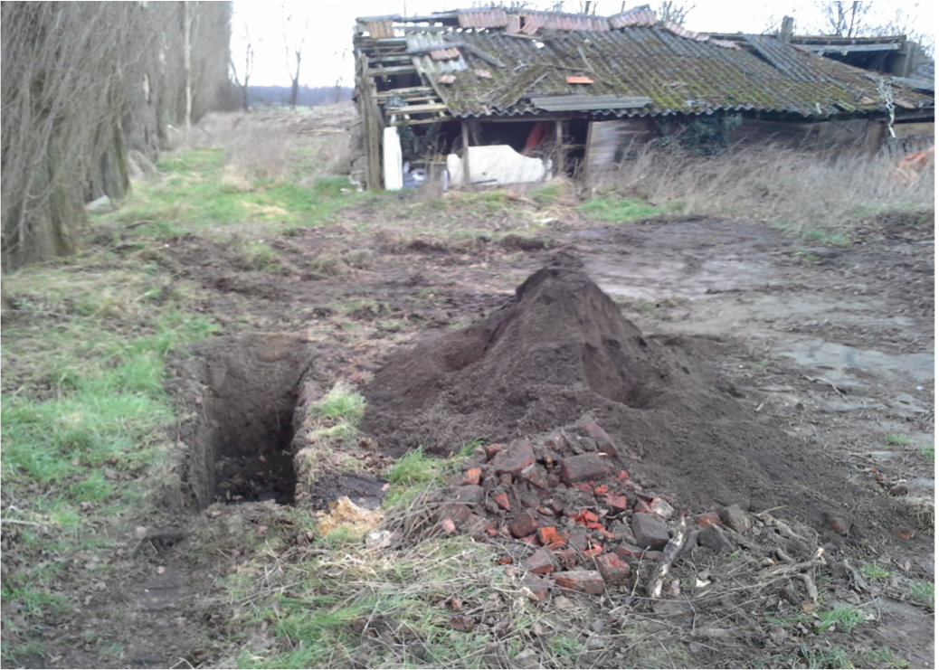
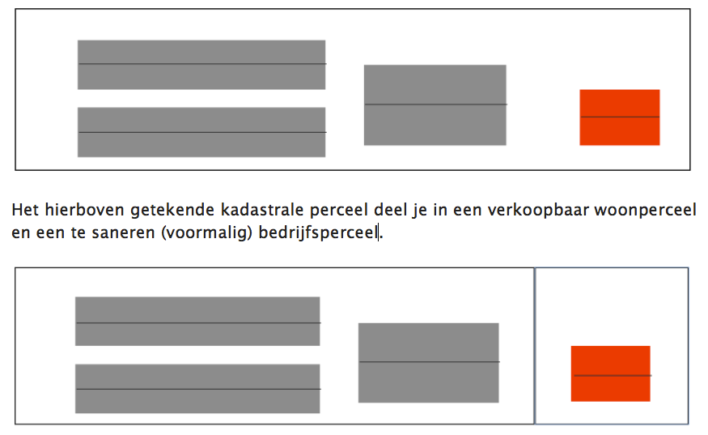
Problematische gevallen met gevaar voor
gezondheid en calamiteiten
In vele gemeenten zullen locaties aanwezig zijn waar actie noodzakelijk is. Als daken er slecht uitzien dan kan de situatie snel verslechteren. Asbestplaten zijn zwaar en uiteindelijk wint de zwaartekracht wat onderstaande foto duidelijk laat zien.
Het is verstandig om bij daken die in een slechte toestand verkeren onmiddellijk actie te ondernemen. Niets doen heeft tot gevolg dat de kosten van saneren snel toe zullen nemen en een locatie mogelijk een negatieve waarde gaat krijgen.
Er kan gesproken worden met de eigenaar om de oplossing te genereren. Handhaving is meestal van toepassing. Probleem is vaak dat eigenaren financieel niet in staat zijn om tot een oplossing te komen.
Bij onderstaande foto is een maatwerkoplossing bedacht. Het perceel is kadastraal gesplitst zodat voor het woonhuis een hypotheek verleend kon worden. De nieuwe eigenaren hebben middelen om de voormalige stallen en de verontreinigde grond te gaan saneren.

Slide 28
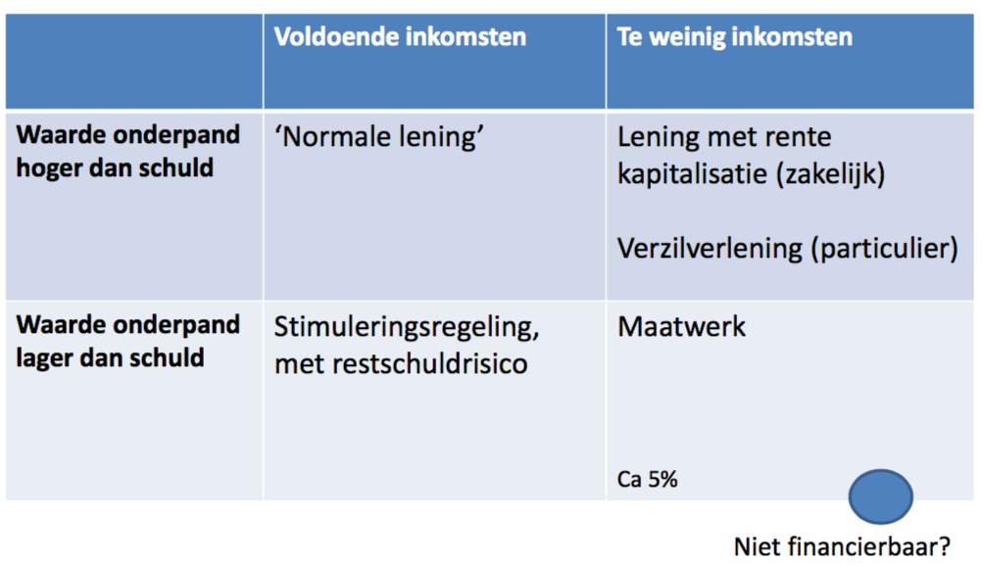
Subsidieregeling
Juli 2013 tot en met begin 2016 heeft de subsidieregeling asbest eraf en zonnepanelen erop gelopen. Voor Brabant was het te besteden bedrag ruim 3,3 miljoen euro.
In 2016 heeft Staatsecretaris Dijksma een subsidieregeling van 4,50 per vierkante meter in het leven geroepen. Het totaalbedrag wat beschikbaar werd gesteld was 75 miljoen euro.
Deze subsidieregeling was bedoeld voor het versnellen van het saneren van de asbestdaken in Nederland.
De subsidieregeling van 75 miljoen was op 2 november 2018 uitgeput. Noord-Brabant heeft bijzonder goed gebruik gemaakt van deze regeling. Aan het eind van de regeling was de stand
van zaken dat 27% van het geld ten goede was gekomen van de sanering van de Brabantse asbestdaken.
De subsidieregeling wordt waarschijnlijk opgevolgd door revolverende fondsen waardoor mensen die niet beschikken over voldoende middelen toch kunnen gaan saneren.
Voor de echt niet financierbare gevallen zal mogelijk nog een aparte regeling ‘ schrijnende gevallen’ in het leven worden geroepen.

Slide 29
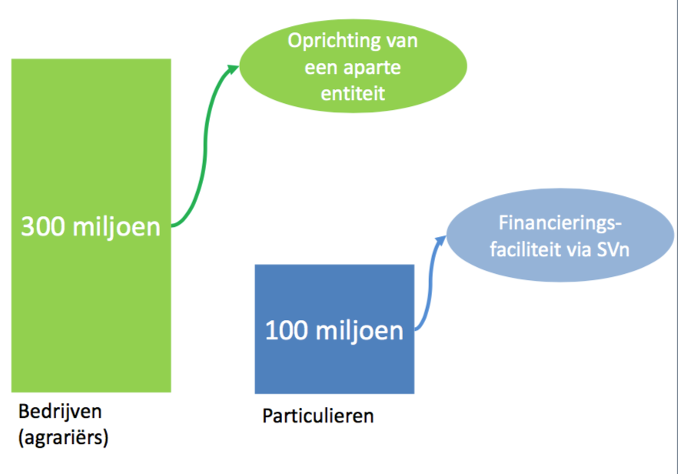
Financiering asbestdaken ook voor mensen
die het niet kunnen betalen
Vergelijkbaar met het funderingsherstelfonds zijn fondsen in de maak waarbij de risico-afdekking door Rijk, provincies en/of gemeenten plaats kan gaan vinden.
Het niet risicodragend deel van het fonds wordt dan gevuld door banken.
Zoals het er nu uitziet gaat het Stimuleringsfonds Volkshuisvesting en een apart op te richten entiteit de leningen verstrekken.
Provincies en gemeenten kunnen participeren aan het fonds met als voorwaarde dat ze een gebiedsinventarisatie uitvoeren.
Provincies krijgen vervolgens ‘trekkingsrecht’ gerelateerd aan het aantal vierkante meters per provincie.
Er zal waarschijnlijk sprake zijn van een marktconforme rente.
Het plan is om met maatwerk-leningen te gaan werken.

Slide 30
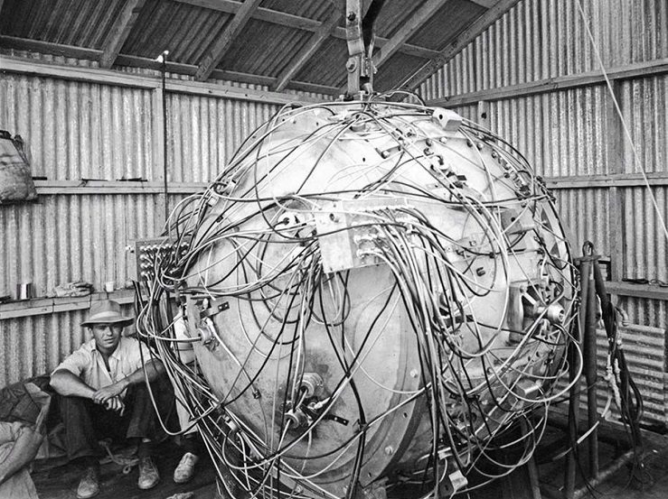
Meer informatie? Colofon
Linda van Engelen
Leo van den Akker
Marco Peeters
Dave Rensman
l.vanengelen@omwb.nl
lvandenakker@odbn.nl
m.peeters@odzob.nl
d.rensman@odzob.nl
06-52857350
0485-338385
088-3690227
088-3690241
https://www.vkknoordbrabant.nl/organisatie/Leden-en-Dorpen
https://www.zlto.nl/paginas/openbaar/themas-subthemas/veiligheid/lokale-aanpak-voor-versnelling-asbestsanering
www.asbestversnelling.nl
https://www.infomil.nl/onderwerpen/asbest/
https://www.milieucentraal.nl/zoekresultaten/?q=asbest
https://agroasbestveilig.nl
https://www.ascert.nl
https://www.rvo.nl
https://www.brabant.nl/subsites/vabimpuls
https://asbestschakel.nl
www.someren.nl/bouwen/slopen-stallen-buitengebied.html
www.omwb.nl
www.odbn.nl
www.odzob.nl

